Slide 1
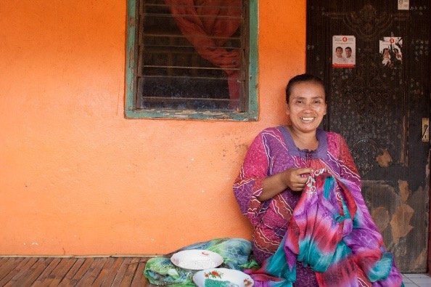
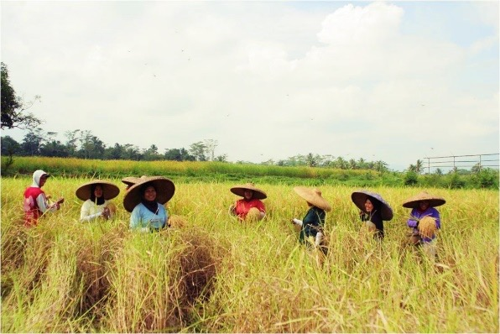
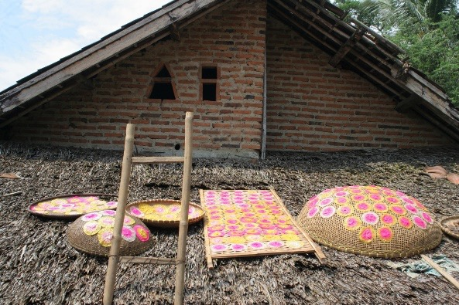
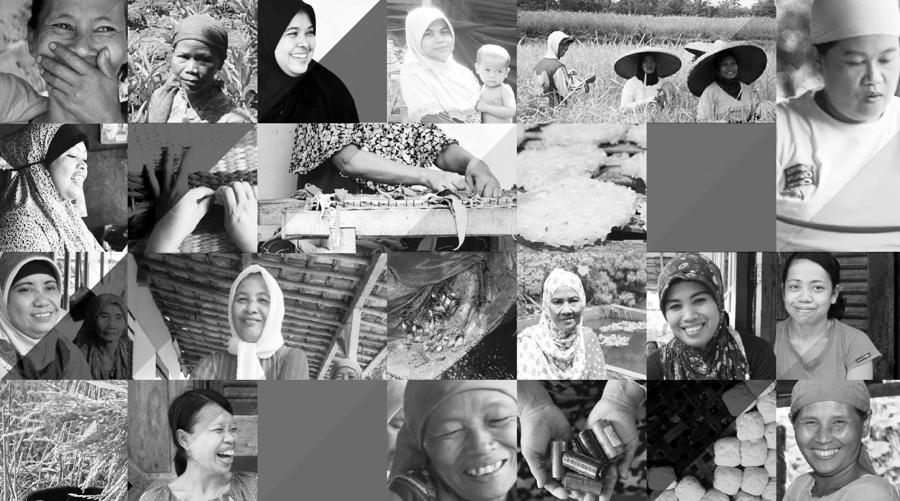
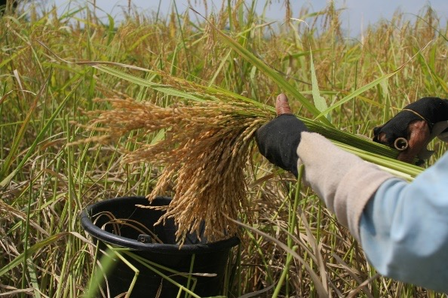
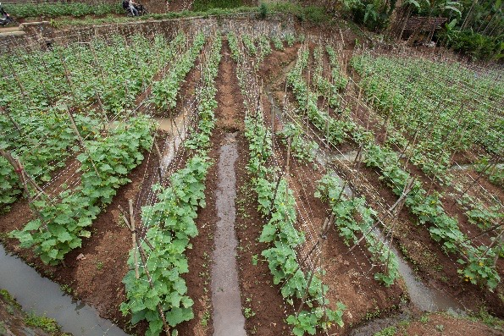
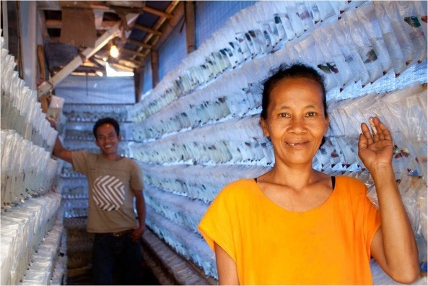
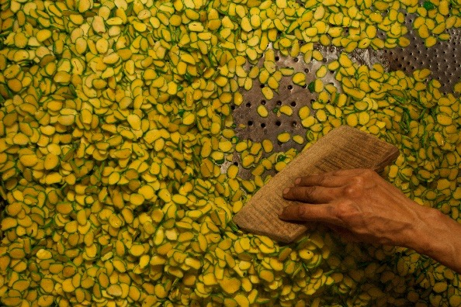
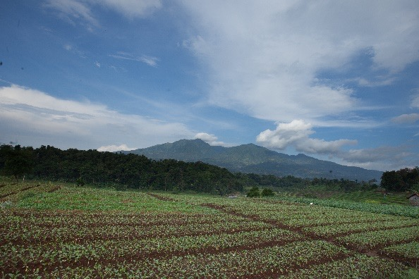
MICROLENDING REIMAGINED
Financial Technology di Microfinance Sebagai Strategi Keuangan Inklusif
Aria Widyanto – Vice President | amartha.com

Slide 2
INDONESIA’S CHALLENGE

Slide 3
Problem
64% penduduk Indonesia tidak punya akses ke layanan keuangan. Jauh di bawah rata-rata dunia 38%.

Slide 4
Opportunity
68 juta usaha informal dengan potensi pembiayaan Rp. 3.836 triliun (USD $300 miliar)
Demand-Supply Opportunity for Financial Services:
Mostly in trade, services, and agriculture
Serviceable Available Market
(USD $383 billion)
Total Available Market
(USD $457 billion)
Informal economies
Market Case Study
BOGOR REGENCY
Current players
(USD $85 billion)
Micro and Small businesses | 196,028
Total villages | 417
Demand
Supply
Source: Indonesia Market Study: Movable Assets-based Financing to Micro, Small, and Medium Enterprises, IFC, 2013
http://www.cnnindonesia.com/ekonomi/20160203181112-92-108683/bri-cetak-laba-rp252-triliun-pada-2015/
http://bogorkab.go.id/index.php/post/detail/385/nama-desa-dan-kecamatan-se-kabupaten-bogor-tahun-2013-2014#.VmcCi8srLIU
IDR to USD is taken as 10,000 IDR=1USD

Slide 5
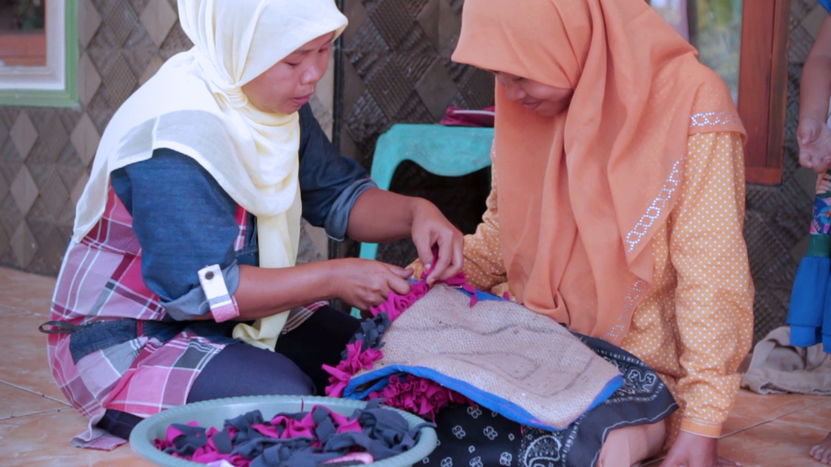
28 JUTA PENDUDUK PRASEJAHTERA.
70% DARI MEREKA ADALAH PEREMPUAN.
Akses terhadap dana dan mentoring / pendampingan.

Slide 6
TECH FOR GOOD

Slide 7
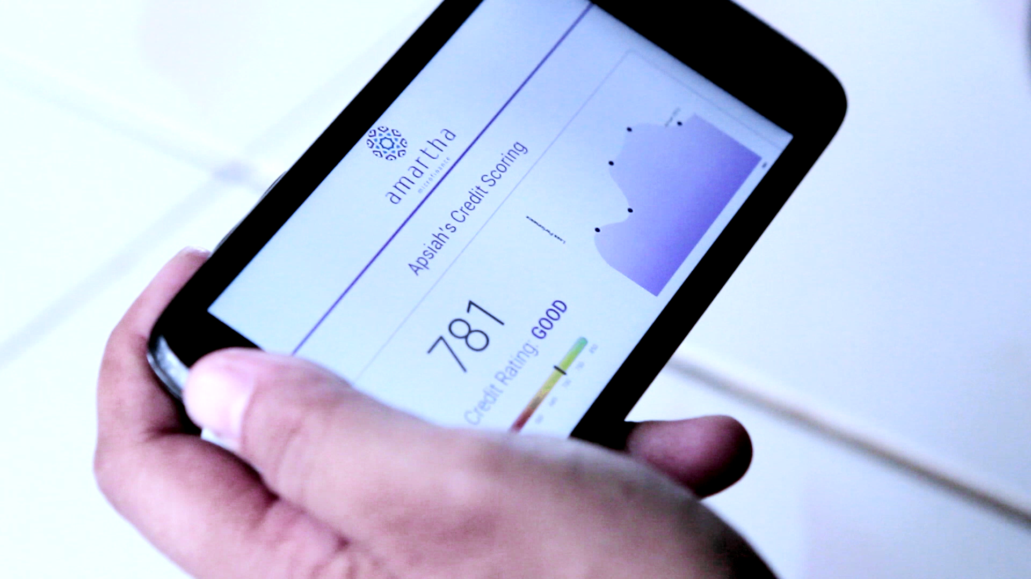
FINANCIAL LITERACY
DIGITAL LITERACY
>> INCLUSION STRATEGY THRU FINTECH<<

Slide 8
Teknologi credit scoring
untuk menganalisa risiko segmen “unbanked”.

Slide 9
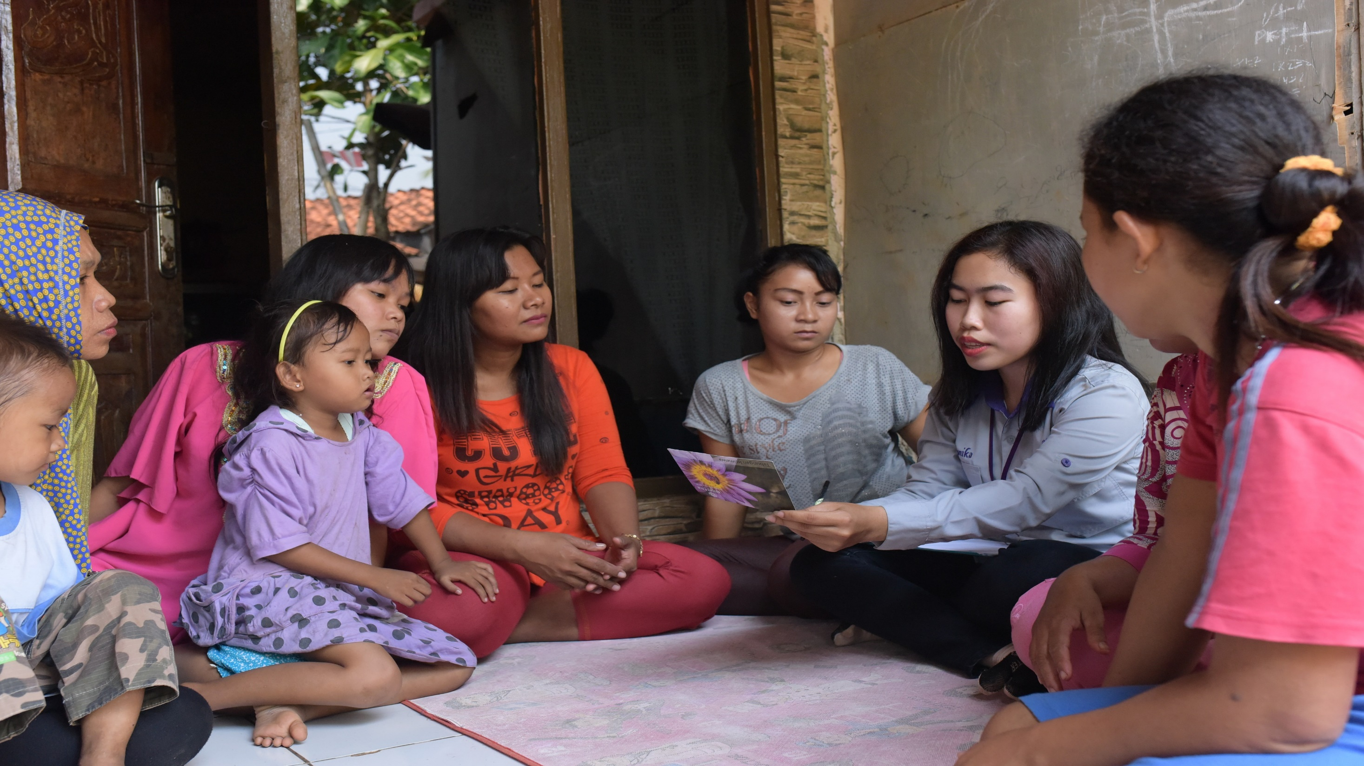
100% mitra adalah perempuan prasejahtera di pedesaan.
Modal usaha mulai Rp. 3 juta sd Rp. 10 juta per orang, tanggung renteng (gotong-royong).
Pendampingan secara mingguan selama 50 minggu oleh Field Officer Amartha.
Credit scoring dengan Psychometric Analysis dan Dynamic Machine Learning.
Peer-to-peer lending system untuk memperluas akses permodalan dari individu dan investor institusional.

Slide 10
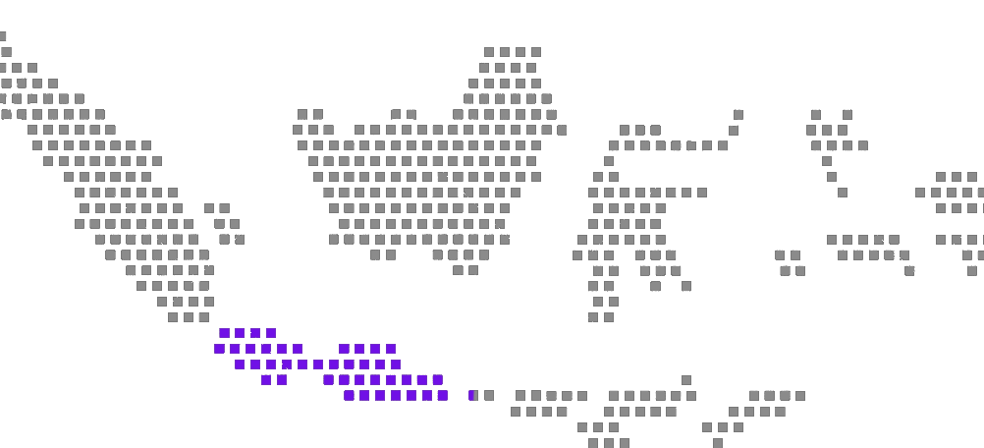
Amartha – Strategy for Financial Inclusion
Mengintegrasikan “Artificial Intelligence” dengan “Human Interaction”
Expand field network to 500 villages
Uniform recruitment and training
Standardized field operational model
Strong and multi layered internal controls
Optimizing credit scoring
Sophisticated risk profile through
psychometric analysis
Automated loan size, loan tenure, and loan rate
Self-learning algorithm and AI
Credit scoring and cash point apps
Empowering field agents to understand credit score models of borrowers
Mapping demand of borrowers through android applications
Transforming mom & pops shops into cash outlets for loan disbursement and loan collection

Slide 11
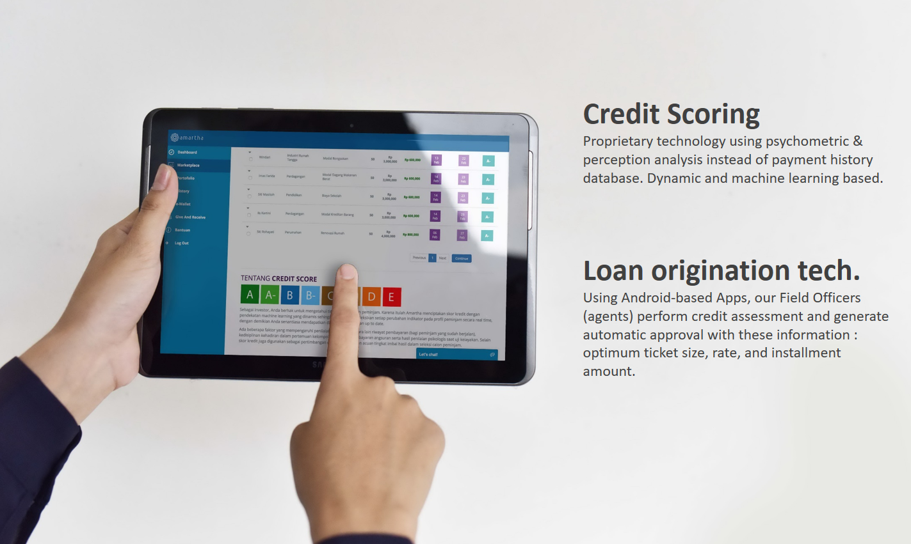
Marketplace : menghubungkan pelosok desa dengan kota.
Lenders / investor
Dapat menyalurkan pendanaan ke sektor rii di pedesaan melalui platform Amartha.com
Borrowers
Mempunyai akses terhadap pendanaan yang lebih luas dan demokratis.
Transparency
Informasi tentang peminjam dan kinerja pembayaran dapat dipantai secara “real time”.

Slide 12
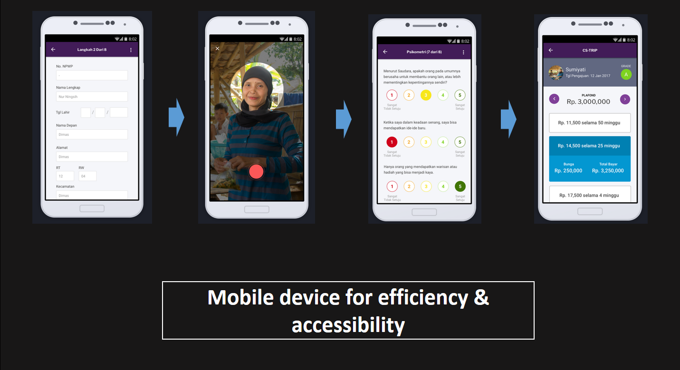
Mobile device for efficiency & accessibility

Slide 13
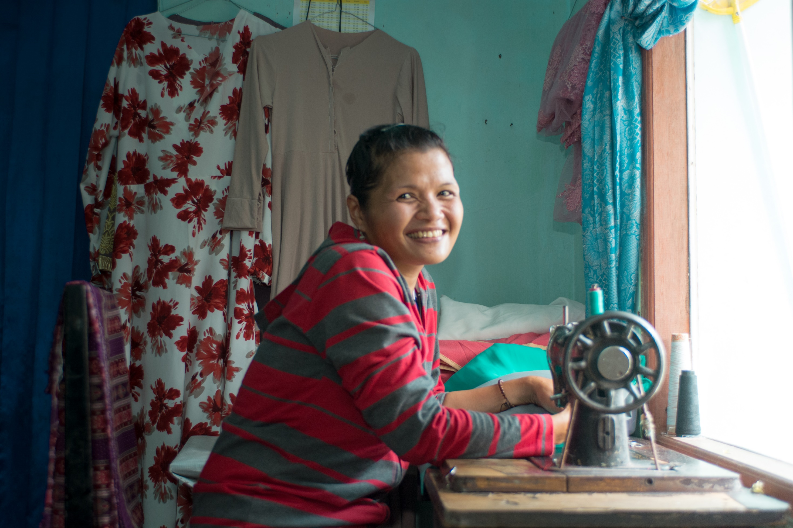
MENGGERAKKAN SEKTOR RIIL.
CIPTAKAN 68 JUTA KESEMPATAN BARU.
Menempatkan sektor ekonomi informal
ke dalam radar sistem finansial. Ekonomi inklusif.

Slide 14
Ribuan cerita inspiratif memotivasi kami untuk menjangkau lebih luas.

Slide 15
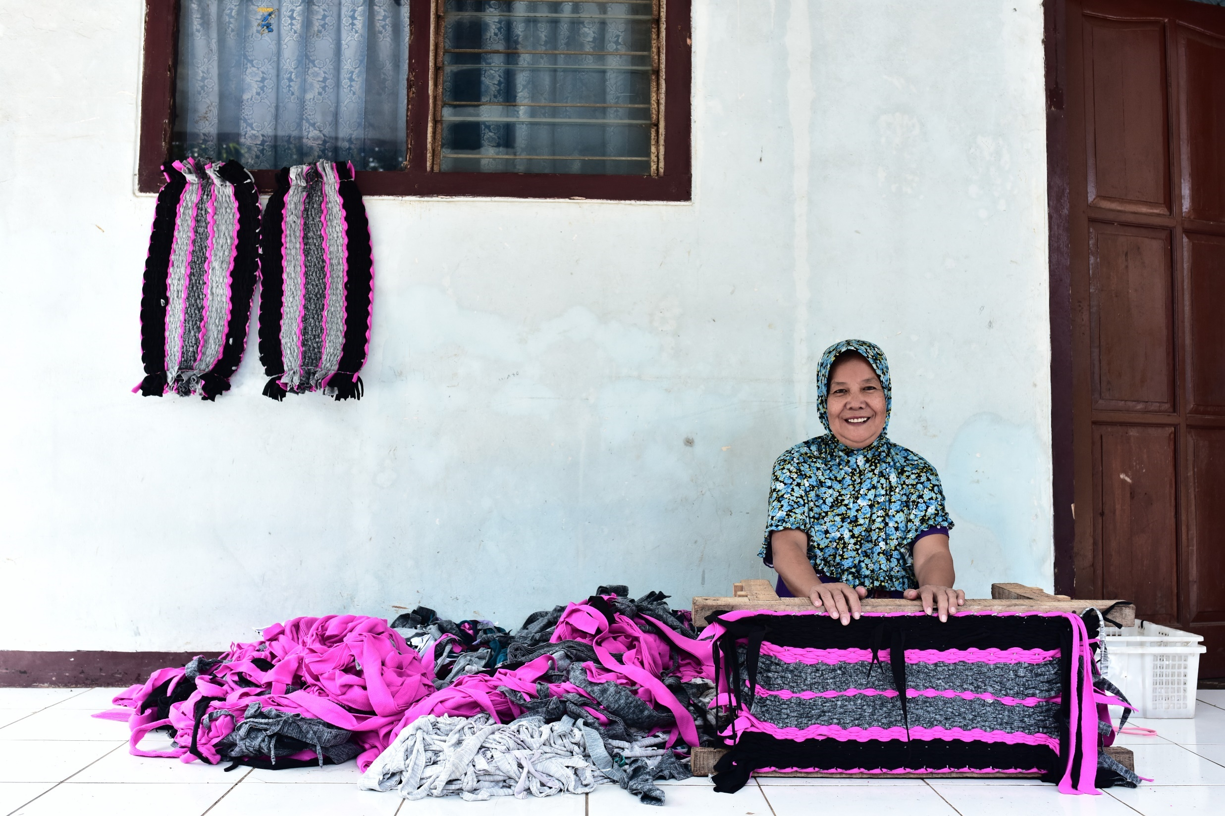
Menjangkau yang tidak terlayani.
Medampingi dan memberi kesempatan untuk sejahtera.
Rp. 100 miliar telah disalurkan ke 39,000 mitra usaha.

Slide 16
KEADILAN SOSIAL BAGI SELURUH RAKYAT INDONESIA
#Financial_inclusion
#FinTech

Slide 17
amartha.com
aria.widyanto@amartha.com
Terdaftar & diawasi oleh :

